Slide 1
Δυνατότητες – Περιορισμοί Ορθοδοντικής Θεραπείας
Δημήτρης Χαλαζωνίτης
Notes:
Copyright © 2007 D. Halazonetis, Kifissia, Greece
Σημείωση: Τα πρόσωπα χωρίς κάλυψη ματιών δεν είναι πραγματικά, αλλά έχουν κατασκευαστεί με τον υπολογιστή.

Slide 2
Ορθοδοντική Θεραπεία - Δυνατότητες
Οδοντικές μετακινήσεις
Ποιες είναι εφικτές; Σε ποια ηλικία;
Οφέλη - αρνητικές επιπτώσεις
Διατηρούνται ή υποτροπιάζουν;
Σκελετικές αλλαγές
Ομοίως
Άλλα
Κροταφογναθική
Ομιλία

Slide 3
Οδοντικές μετακινήσεις
Υπάρχει οστικό υπόβαθρο στην προβλεπόμενη τελική θέση;
Υπάρχει φυσιολογικό περιρρίζιο;
Notes:
Τι μη φυσιολογικό μπορεί να έχει το περιρρίζιο; Απάντηση: Απώλεια πρόσφυσης λόγω περιοδοντίτιδας, φλεγμονή (περιοδοντικής αιτιολογίας, ή ενδοδοντικής, ή τραυματικής, που μπορεί να προκαλεί και εσωτερική ή/και εξωτερική ριζική απορρόφηση), αγκύλωση.

Slide 4
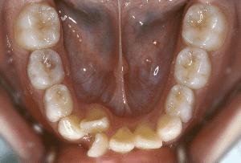
Notes:
Υπάρχει χώρος για τη διευθέτηση των μονίμων;
Απάντηση: Όχι τώρα, αλλά θα υπάρξει με την απόπτωση των νεογιλών γομφίων (χώρος προσαρμοστικού ελιγμού). Η ανάλυση μεικτού φραγμού θα μας επιτρέψει να υπολογίσουμε αν ο χώρος αυτός θα είναι αρκετός. Στην εικόνα προσέξτε ότι οι νεογιλοί γομφίοι ‘μεταμορφώνονται’ σε προγομφίους. Το συγκρατητικό μηχάνημα είναι σταθερό και διατηρεί το αποτέλεσμα.

Slide 5
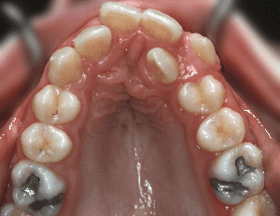
Notes:
Σε περίπτωση που δεν είναι δυνατόν να εξευρεθεί χώρος, είναι καλύτερα να προβούμε σε εξαγωγές παρά να μετακινήσουμε τα δόντια σε περιοχές που δεν υπάρχει επαρκής οστική στήριξη ή σε περιοχές όπου η θέση των δοντιών δεν θα είναι σταθερή (θα υποτροπιάσει) λόγω ανισορροπίας μυϊκών δυνάμεων (π.χ. αυξημένη πίεση από τα χείλη σε σχέση με την πίεση από τη γλώσσα).

Slide 6
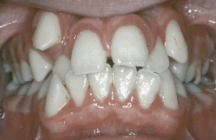
Notes:
Εξαγωγή 4 πρώτων προγομφίων.

Slide 7
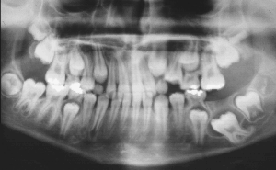
Notes:
Έγκλειστος ο 36. Μετά από χειρουργική αποκάλυψη, ο γομφίος ανέτειλε μόνος του, χωρίς ορθοδοντική βοήθεια.

Slide 8
Notes:
Ανόρθωση του 37. Προσέξτε τα δόντια: 37, 36, 75.

Slide 9
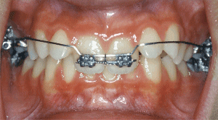
Notes:
Εμβύθιση κεντρικών τομέων. Η ορθοδοντική εμβύθιση δεν ελαττώνει το ύψος της κλινικής μύλης. Η παρυφή των ούλων και η παρυφή της φατνιακής απόφυσης ακολουθούν την κίνηση των δοντιών.

Slide 10
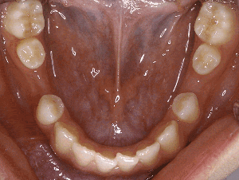
Notes:
087008
Παράδοξο διάστημα μεταξύ των προγομφίων. Η λύση βρίσκεται στη διαπίστωση ότι ο γομφίος είναι ο δεύτερος και όχι ο πρώτος. Οι ακτινογραφίες του ασθενούς ακολουθούν…

Slide 11
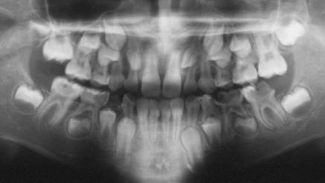
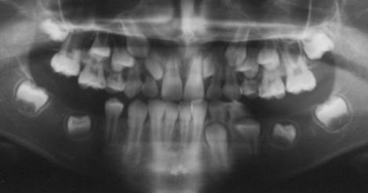
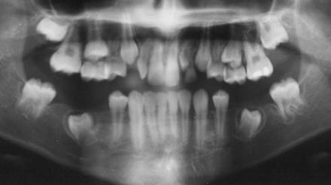
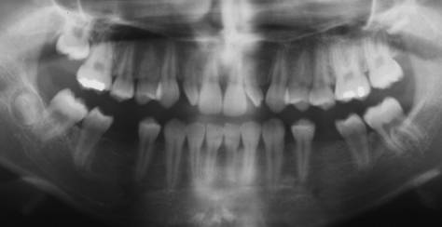
1
2
3
4
Notes:
087008
Πανοραμικές του προηγουμένου ασθενούς.
Άπω μετανάστευση δευτέρων προγομφίων κάτω, λόγω απώλειας (εξαγωγής) του πρώτου γομφίου. Αποτέλεσμα, το παράδοξο διάστημα μεταξύ των δύο προγομφίων. Ο δεύτερος προγόμφιος της κάτω γνάθου αρκετά συχνά έχει τάση άπω μετανάστευσης. Προσέξτε ότι από την αρχική ακτινογραφία ο 35 και 45 παρουσίαζαν στροφή.

Slide 12
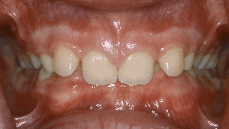
Notes:
Διόρθωση της κατακόρυφης πρόταξης. Γενικώς, η διόρθωση της κατακόρυφης πρόταξης (θυμάστε τη διαφορά από την υπερσύγκλειση;) μπορεί να γίνει είτε με εμβύθιση των προσθίων είτε με υπερέκφυση των οπισθίων. Σε περίπτωση με ουλοχαμόγελο, ποια επιλογή θα προτιμήσουμε;

Slide 13
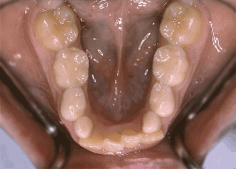
Notes:
Διεύρυνση με απωθητήρα του χείλους, που λειτουργεί διαταράσσοντας την ισορροπία μεταξύ των μυϊκών πιέσεων από τη γλώσσα και τα χείλη και τις παρειές.

Slide 14
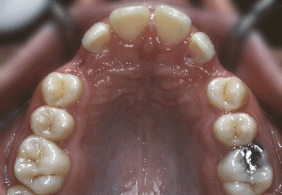
Notes:
Αποκάλυψη και έλξη εγκλείστων κυνοδόντων.

Slide 15
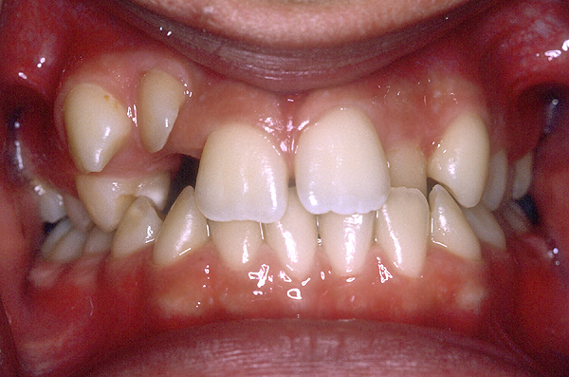
Notes:
Πού οφείλεται αυτή η ανωμαλία;
Η έκτοπη θέση του 12 δεν οφείλεται σε έλλειψη χώρου για την ανατολή του. Οφείλεται σε αγκύλωση. Δόντια με αγκύλωση της ρίζας τους δεν είναι δυνατόν να μετακινηθούν με ορθοδοντικά μέσα (υπάρχουν, όμως, τεχνικές που επιχειρούν να ‘σπάσουν’ το σημείο της αγκύλωσης).

Slide 16
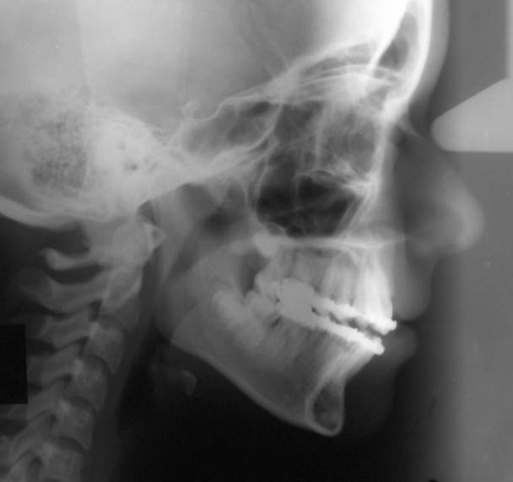
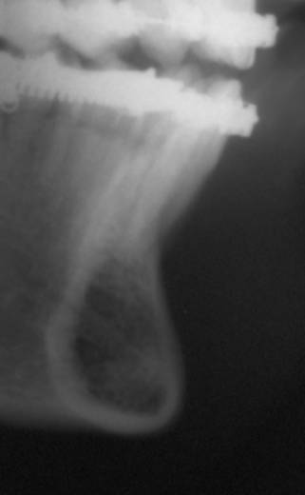
Notes:
Χειλική μετακίνηση κάτω τομέα σε υπερβολικό βαθμό με αποτέλεσμα η ρίζα να βρεθεί εκτός του οστικού υποβάθρου (όπισθεν ολοταχώς).

Slide 17
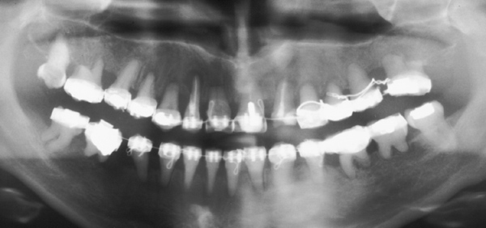
Notes:
Γενικευμένη απορρόφηση ριζών λόγω μακροχρόνιας θεραπείας με μη βιολογικές δυνάμεις, σε μια ανεπιτυχή προσπάθεια διόρθωσης σκελετικής ανωμαλίας ΙΙΙης Τάξης, η οποία θα έπρεπε να αντιμετωπιστεί με χειρουργική θεραπεία.

Slide 18
Σκελετικές αλλαγές
Υπάρχει αυξητικό δυναμικό;
Υπάρχει ‘λειτουργικό’ υπόβαθρο;
Μπορεί η ορθοδοντική θεραπεία να αλλάξει το προκαθορισμένο / προβλεπόμενο μέγεθος των γνάθων;
Μπορεί να αλλάξει την κατεύθυνση αύξησης;
Notes:
Ο σκελετός θεωρείται ότι σε σημαντικό βαθμό προσαρμόζεται στις λειτουργικές απαιτήσεις των μαλακών μορίων. Άρα: είναι τα μαλακά μόρια σε φυσιολογική κατάσταση τέτοια, που θα επιτρέψει τη σκελετική διόρθωση; Παράδειγμα: σε ασθενή με εγκαύματα προσώπου που έχουν προκαλέσει απώλεια ελαστικότητας μαλακών ιστών, δεν είναι δυνατή η σκελετική διόρθωση οπισθογναθισμού, ακόμη και με χειρουργική θεραπεία. Σε ασθενή με σχιστία, αν υπάρχουν ουλές από προηγούμενες επεμβάσεις, είναι πολύ δύσκολο να διορθωθεί ένας οπισθογναθισμός της άνω γνάθου.

Slide 19
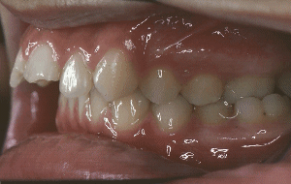
Notes:
Διόρθωση ανωμαλίας ΙΙης Τάξης κατά Angle. Άραγε το αποτέλεσμα είναι σκελετικό ή οδοντοφατνιακό;

Slide 20
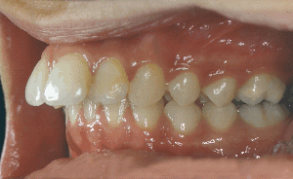

Slide 21
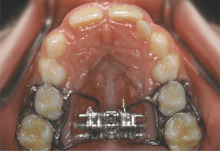
Notes:
Η μόνη, ίσως, αδιαμφισβήτητη ορθοπεδική ορθοδοντική παρέμβαση: ταχεία διεύρυνση (‘διάζευξη’) της υπερώας με εγκάρσια μετακίνηση των δύο άνω γνάθων και αποχωρισμό τους.

Slide 22
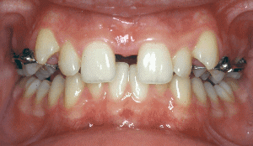
Notes:
Το μεσοδιάστημα στους τομείς (που δεν υπήρχε πριν την ταχεία διεύρυνση) αποδεικνύει ότι πράγματι έγινε σκελετική διεύρυνση και διάνοιξη της μέσης υπερώιας ραφής. Το διάστημα κλείνει αυτόματα, λόγω της τάσης που έχει αναπτυχθεί στις ουλικές μεσοδόντιες ίνες.

Slide 23
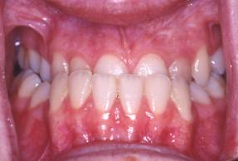
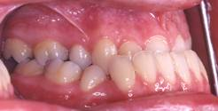
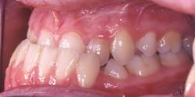
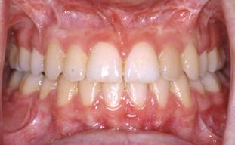
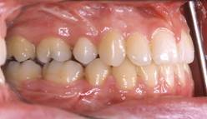
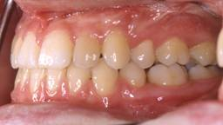
Notes:
095025
Σκελετική περίπτωση ΙΙΙης Τάξης πριν και μετά τη χειρουργική διόρθωση (σε συνδυασμό με ορθοδοντική θεραπεία).

Slide 24
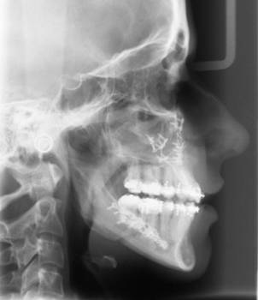
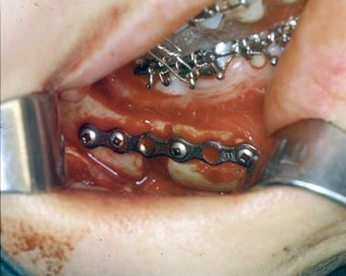
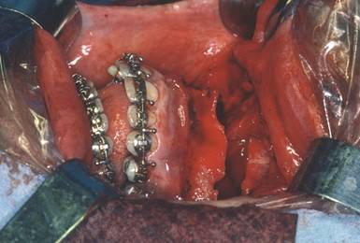
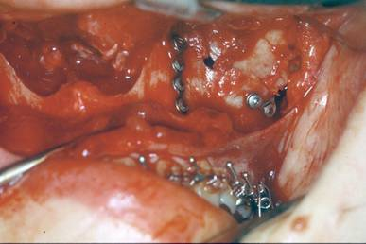
Notes:
Σε περιπτώσεις όπου δεν είναι δυνατή η σκελετική διόρθωση με ορθοδοντικά μέσα, προβαίνουμε σε συνδυασμό ορθοδοντικής και γναθοχειρουργικής θεραπείας. Άνω δεξιά: οβελιαία οστεοτομία της κάτω γνάθου. Κάτω: LeFort I οστεοτομία της άνω γνάθου. Άνω αριστερά: Κεφαλομετρική ακτινογραφία μετά την επέμβαση, όπου διακρίνονται οι πλάκες οστεοσύνθεσης.

Slide 25
Κροταφογναθική
Η ορθοδοντική θεραπεία δεν προκαλεί προβλήματα στην ΚΓΔ.
Τα θεραπεύει;;;;;
Τα προλαμβάνει;;;;;

Slide 26
Ομιλία
/s/
ΙΙΙη Τάξη
Πρόσθια σταυροειδής σύγκλειση
Πρόσθια χασμοδοντία
Οπίσθια σταυροειδής σύγκλειση
Notes:
Laine T. Malocclusion traits and articulatory components of speech. Eur J Orthod. 1992;14:302-9.

Slide 27
Ορθοδοντική Θεραπεία – Ιατρικό υπόβαθρο
Ενδοκαρδίτιδα
Αιμορροφιλία
Λευχαιμία
Κυστική ίνωση
Ρευματοειδής αρθρίτιδα
Νεφρική ανεπάρκεια
Διαβήτης
Notes:
Burden D, Mullally B, Sandler J. Orthodontic treatment of patients with medical disorders. Eur J Orthod 2001;23:363-72.
Bensch L, Braem M, Van Acker K, Willems G. Orthodontic treatment considerations in patients with diabetes mellitus. Am J Orthod Dentofacial Orthop 2003;123:74-8.

Slide 28
Εγώ, ως γενικός οδοντίατρος, τι μπορώ να κάνω;

Slide 29
Εγώ, ως γενικός οδοντίατρος, τι μπορώ να κάνω;
Ενήλικες:
Συμβουλευτικές υπηρεσίες σε περιπτώσεις:
Περιοδοντικής μετανάστευσης
Προ-προσθετικής ορθοδοντικής
Τραυματικών συγκλείσεων / αποτριβής

Slide 30
Εγώ, ως γενικός οδοντίατρος, τι μπορώ να κάνω;
Ενήλικες:
Συμβουλευτικές υπηρεσίες σε περιπτώσεις:
Περιοδοντικής μετανάστευσης
Προ-προσθετικής ορθοδοντικής
Τραυματικών συγκλείσεων / αποτριβής
Παιδιά:
Προληπτική θεραπεία:
Αποφυγή απώλειας χώρου
Αποφυγή έγκλεισης κυνοδόντων
Κατασταλτική θεραπεία:
Πρόσθιες / οπίσθιες σταυροειδείς συγκλείσεις
Διακοπή έξεων (χασμοδοντίες)
Επανάκτηση χώρου

Slide 31
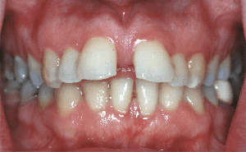
Notes:
Μετανάστευση λόγω περιοδοντικής νόσου. Διόρθωση με ακίνητα μηχανήματα.

Slide 32
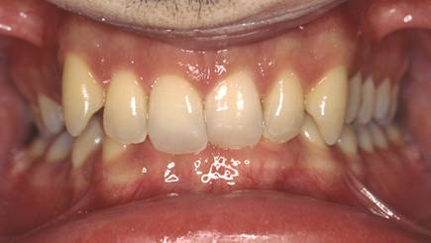
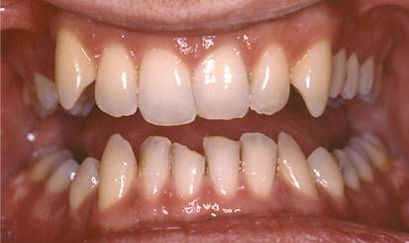
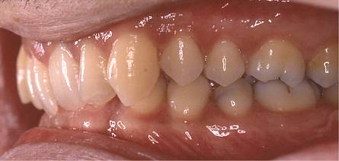
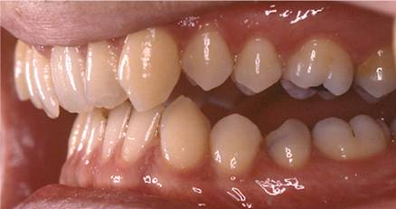
Notes:
102023
Ανωμαλία ΙΙης Τάξης 2ης κατηγορίας. Προσέξτε την υπερέκφυση των τομέων και την έντονη καμπύλη του Spee. Υπάρχει τραυματική σύγκλειση (οι κάτω τομείς, στα ούλα, υπερωΐως των άνω τομέων).

Slide 33
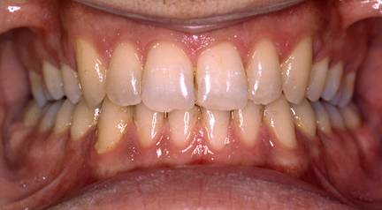
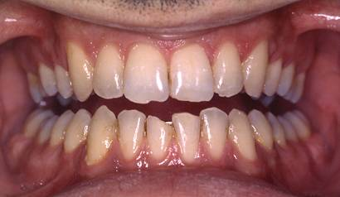
Notes:
102023
Ανωμαλία ΙΙης Τάξης 2ης κατηγορίας. Προσέξτε την υπερέκφυση των τομέων και την έντονη καμπύλη του Spee. Υπάρχει τραυματική σύγκλειση (οι κάτω τομείς, στα ούλα, υπερωΐως των άνω τομέων). Μετά τη θεραπεία.

Slide 34
Notes:
Απώλεια δοντιού προκαλεί υπερέκφυση του ανταγωνιστή. Χωρίς ορθοδοντική θεραπεία η προσθετική αποκατάσταση είναι δύσκολη και απαιτεί και παρασκευή του άνω γομφίου (και ίσως και ενδοδοντική θεραπεία).

Slide 35
Notes:
Εναλλακτική ορθοδοντική λύση.

Slide 36
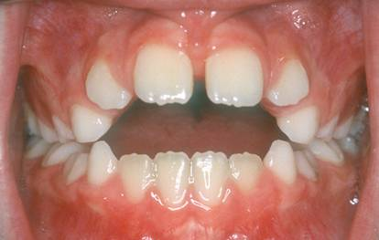
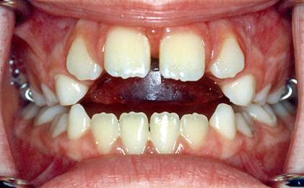
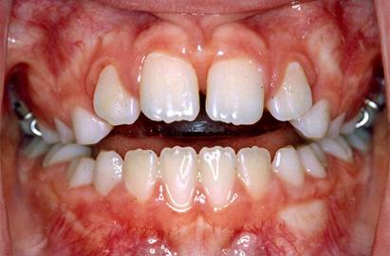
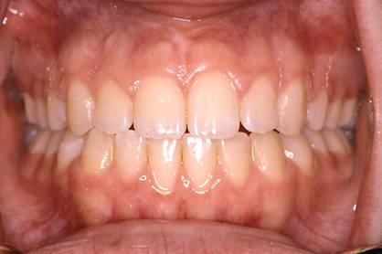
Notes:
096014
Θηλασμός δακτύλου. Τάση σκελετικής χασμοδοντίας. Η διόρθωση με το φράγμα γλώσσας ήταν μερική. Το τελικό αποτέλεσμα έγινε με ακίνητα μηχανήματα.

Slide 37
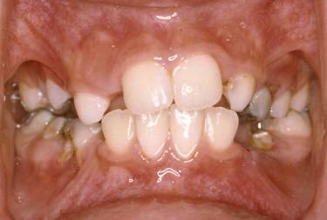
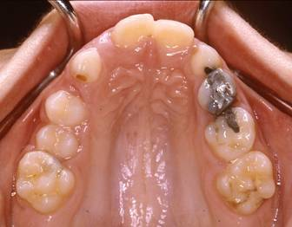
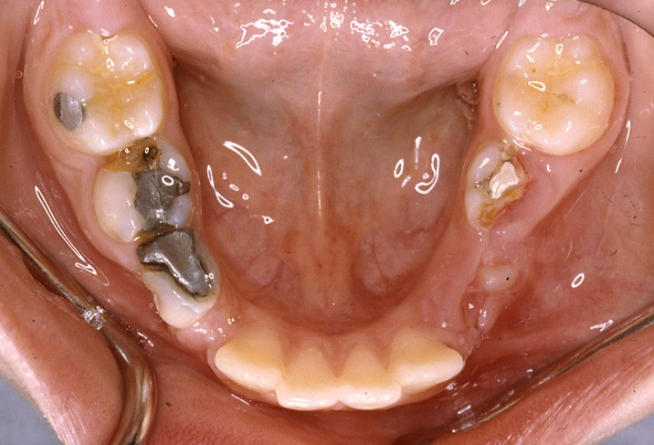
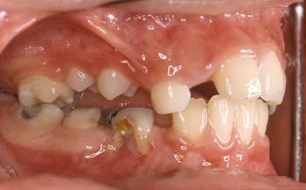
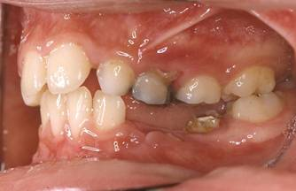
Notes:
102005
Επιπτώσεις πρόωρης απώλειας κάτω νεογιλών.

Slide 38
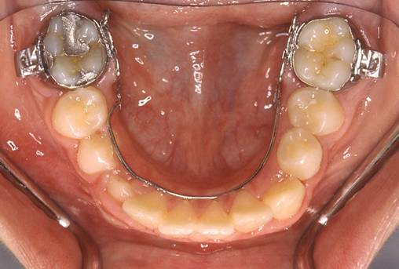
Notes:
102005
Επιπτώσεις πρόωρης απώλειας κάτω νεογιλών. Διατήρηση χώρου με γλωσσικό τόξο.

Slide 39
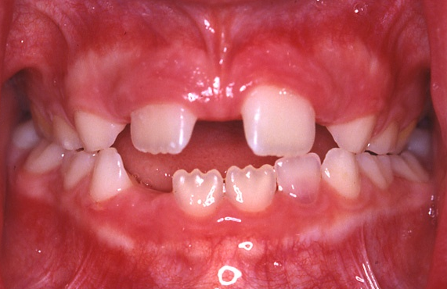
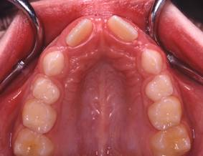
Notes:
097010
Απώλεια νεογιλών πλαγίων.

Slide 40
Notes:
097010
Απώλεια νεογιλών πλαγίων. Συμπλησίαση κεντρικών.

Slide 41
Notes:
097010
Απώλεια νεογιλών πλαγίων. Συμπλησίαση κεντρικών, διεύρυνση (εικόνες μετά τη διεύρυνση, και 2 χρόνια αργότερα).

Slide 42
Notes:
104007
Αρχικές φωτογραφίες δείχνουν το πρόβλημα. Ένα χρόνο αργότερα (χωρίς θεραπεία) φαίνονται οι επιπτώσεις στους κάτω τομείς.

Slide 43
Notes:
103014

Slide 44
Notes:
103014
Υπάρχει πρόωρη επαφή, η οποία δημιουργεί προολίσθηση της γνάθου και καθολική σταυροειδή σύγκλειση. Συνυπάρχει σκελετικό πρόβλημα, αλλά όχι τόσο έντονο όσο δείχνει η κλινική εικόνα στη μέγιστη συγγόμφωση.

Slide 45
Notes:
103014
Διόρθωση (μερική) με απλή χειλική μετακίνηση των άνω κεντρικών.

Slide 46
Notes:
095006
Εξαγωγή νεογιλών κυνοδόντων, μετά τη διάγνωση της τάσης έγκλεισης των 13, 23. Κλινικές εικόνες αμέσως μετά την εξαγωγή. Οπισθοφατνιακές σε διάφορα στάδια (διακρίνεται υπερώια δοκός).

Slide 47
Notes:
095006
Εξαγωγή νεογιλών κυνοδόντων, μετά τη διάγνωση της τάσης έγκλεισης των 13, 23. Κλινικές εικόνες αμέσως μετά την εξαγωγή. Οπισθοφατνιακές σε διάφορα στάδια (διακρίνεται υπερώια δοκός).

Slide 48
Notes:
095006
Εξαγωγή νεογιλών κυνοδόντων, μετά τη διάγνωση της τάσης έγκλεισης των 13, 23. Κλινικές εικόνες αμέσως μετά την εξαγωγή. Οπισθοφατνιακές σε διάφορα στάδια (διακρίνεται υπερώια δοκός).

Slide 49
Notes:
098013
Κυνόδοντες πριν και μετά την έγκλειση. Κλινική εικόνα μετά την αποκάλυψη για ορθοδοντική έλξη.

